Slide 1



CHÀO MỪNG CÁC EM
QUAY LẠI VỚI BÀI HỌC MỚI!

Slide 2


Quản lý thời gian / Time Management

Slide 3

KHỞI ĐỘNG
Em hãy chia sẻ những điều mình thấy hài lòng và chưa hài lòng trong phân bổ và quản lí thời gian hằng ngày của bản thân.
Điều hài lòng
Điều chưa hài lòng
Lên kế hoạch rõ ràng.
Thói quen dậy sớm.
Tập trung vào từng nhiệm vụ.
Dành thời gian nghỉ ngơi.
...
Quá nhiều thời gian cho mạng xã hội.
Chưa đủ thời gian cho gia đình và bạn bè.
Trì hoãn công việc….

Slide 4




BÀI 6.
QUẢN LÍ THỜI GIAN HIỆU QUẢ

Slide 5
NỘI DUNG BÀI HỌC
Quản lí thời gian hiệu quả và sự cần thiết phải quản lí thời gian hiệu quả
1
2
Cách quản lí thời gian hiệu quả

Slide 6


PHẦN 1
Quản lí thời gian hiệu quả và sự cần thiết phải quản lí thời gian hiệu quả

Slide 7

a. Biểu hiện quản lí thời gian hiệu quả / không hiệu quả
Đọc các trường hợp trong SGK tr.30-31 và thực hiện nhiệm vụ: Trong các trường hợp trên, bạn nào quản lí thời gian hiệu quả / không hiệu quả? Vì sao?
Nhóm 5 + 6
Nhóm 1 + 2
Đọc trường hợp 3 SGK tr.30.
Đọc trường hợp 1 SGK tr.30.
Nhóm 3 + 4
Đọc trường hợp 2 SGK tr.30.

Slide 8
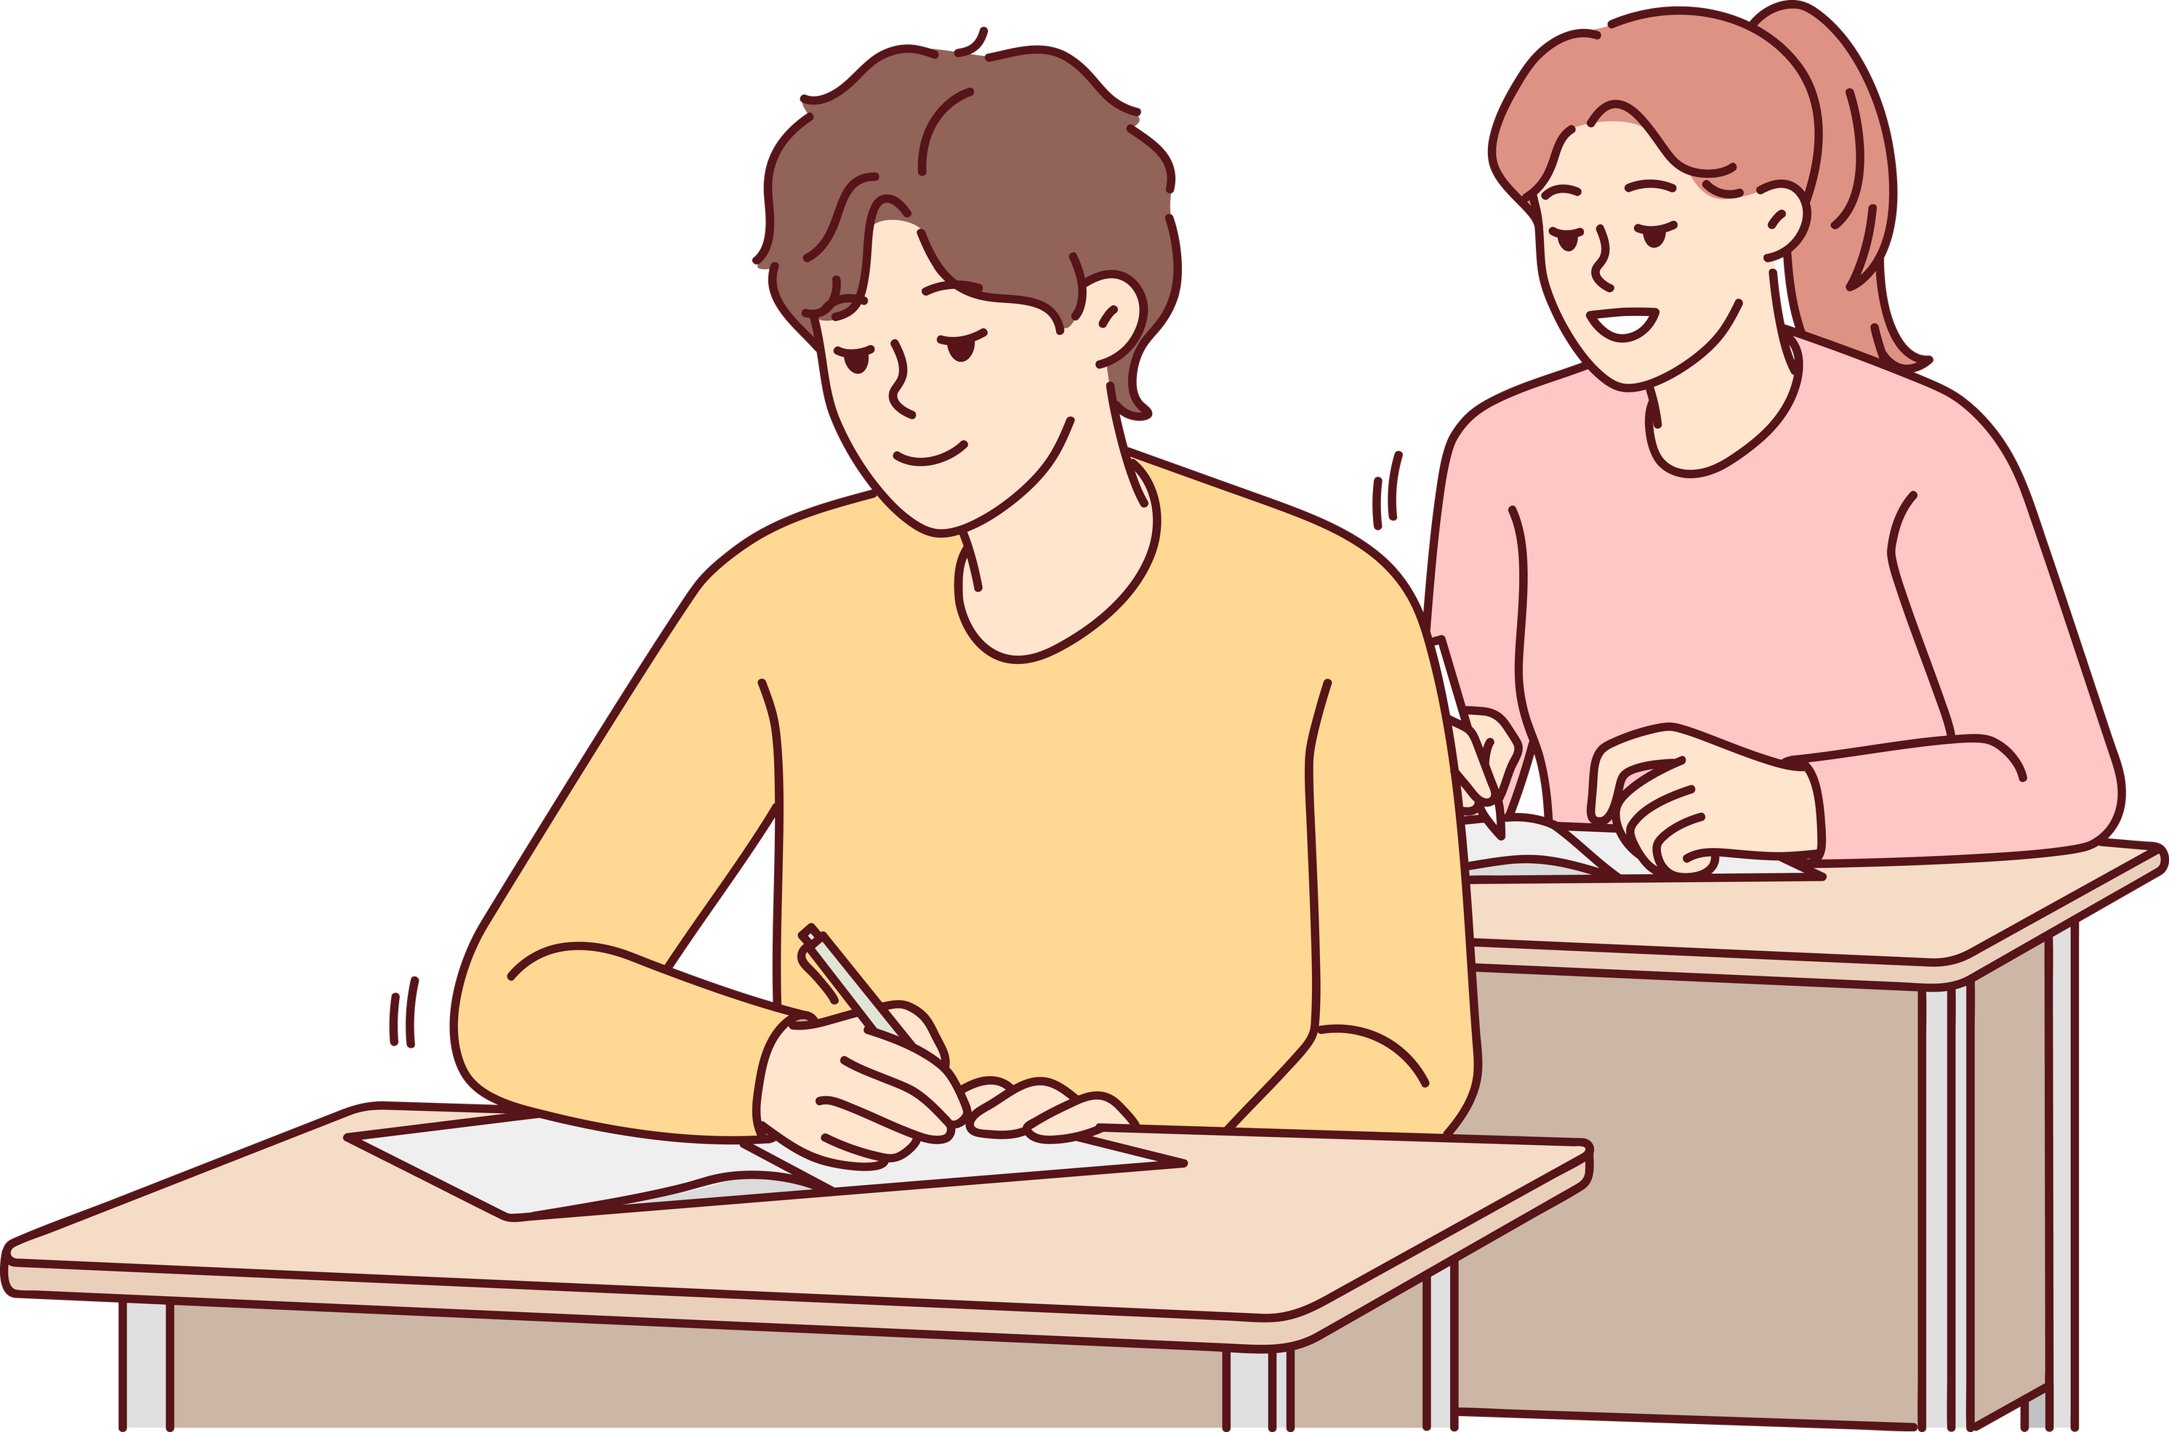
Hướng dẫn thực hiện
Trường hợp 1
Bạn K quản lí thời gian không hiệu quả.
Giải thích
Bạn không lên kế hoạch thời gian cụ thể, chưa sắp xếp và ưu tiên những việc cần làm.
Lãng phí thời gian khi mải xem ti vi mà quên cả thời gian học bài.

Slide 9
Hướng dẫn thực hiện
Trường hợp 2
Bạn H quản lí thời gian không hiệu quả.
Giải thích
Đã có kế hoạch công việc nhưng lại bị sao nhãng bởi việc nói chuyện điện thoại, mạng xã hội, thiết bị điện tử.
Kết quả là không quản lí tốt thời gian, không thực hiện được kế hoạch đã đặt ra.

Slide 10
Hướng dẫn thực hiện
Trường hợp 3
Bạn M quản lí thời gian hiệu quả.
Giải thích
Bạn đã xây dựng kế hoạch công việc, quản lí, sắp xếp, phân bổ thời gian hợp lí.
Tuân thủ kế hoạch đã đề ra và hoàn thành được hết các công việc.

Slide 11

b. Các biểu hiện và lợi ích của việc quản lí thời gian hiệu quả
Em hãy nêu ví dụ về việc quản lí thời gian hiệu quả và cho biết quản lí thời gian hiệu quả mang lại những lợi ích gì?
Ví dụ về quản lí thời gian hiệu quả
Biết sắp xếp và phân bổ thời gian một cách hợp lí để đạt được hiệu quả cao nhất trong công việc, học tập hay hoạt động hằng ngày.
Phân bổ và sử dụng thời gian hợp lí, không lãng phí thời gian vào những việc vô ích, tập trung hoàn thành công việc đã đề ra, không bị sao nhãng, không trì hoãn.

Slide 12
Lợi ích của quản lí thời gian hiệu quả
Chủ động trong cuộc sống, giúp nâng cao hiệu suất công việc.
Giảm áp lực và căng thẳng, đạt được mục tiêu đã đề ra.
Cân bằng cuộc sống, hạn chế được thói quen xấu, đạt được mục tiêu đã đề ra.
Từng bước hoàn thiện bản thân.

Slide 13
THAM GIA TRÒ CHƠI “TIẾP SỨC”
Học sinh chia thành 4 nhóm.
Thành viên các nhóm lần lượt viết lên bảng phụ những từ khoá thể hiện lợi ích của việc quản lí thời gian hiệu quả trong vòng 3 phút.
Nhóm nào viết được nhiều từ khoá chính xác nhất sẽ giành chiến thắng.

Slide 14
PHẦN 2
Cách quản lí thời gian hiệu quả

Slide 15
a. Tìm hiểu cách quản lí thời gian hiệu quả
Đọc thông tin trong SGK tr.31-32 và trả lời câu hỏi: Dựa vào thông tin trên, em hãy giúp bạn K và H ở mục 1 có cách quản lí thời gian hiệu quả hơn.
Nhóm 1 + 2
Nhóm 3 + 4
Gợi ý cách quản lí thời gian hiệu quả cho bạn K ở trường hợp 1.
Gợi ý cách quản lí thời gian hiệu quả cho bạn H ở trường hợp 2.

Slide 16
Trường hợp 1
K cần lập danh sách công việc cần thực hiện
Ưu tiên việc học tập, rồi các hoạt động ngoại khóa, câu lạc bộ.
Nếu có bạn rủ đi chơi cần phân bổ thời gian hợp lí để đảm bảo vẫn thực hiện được các nhiệm vụ cần hoàn thành.

Slide 17
Bạn K thường mải xem ti vi mà quên thời gian
Nhờ bố mẹ nhắc nhở, đặt chuông đồng hồ báo giờ, lập nhóm học tập,...
Bạn cần tập thói quen kỉ luật, loại bỏ yếu tố sao nhãng
Đặt ra những hình thức “thưởng”, “phạt” cho bản thân.

Slide 18
Trường hợp 2
Một số gợi ý cho H
Cần xác định cụ thể thời hạn cho từng công việc của mình và đặt mức độ ưu tiên cho các công việc.
Cần lưu ý để không ôm đồm quá nhiều việc một lúc, dẫn đến quá tải.
Nhờ bố mẹ, đặt đồng hồ nhắc nhở để nhớ lịch thực hiện nhiệm vụ.

Slide 19
Em hãy kể một số tình huống trong cuộc sống mà em đã chứng kiến hoặc trải qua về tác dụng / hậu quả của việc quản lí thời gian hiệu quả / quản lí thời gian không hiệu quả.
Tác dụng
Em đã tự sắp xếp một thời khoá biểu những việc cần làm hàng ngày.
➔ Có thể hoàn thành đầy đủ các công việc cá nhân.
Bạn Minh luôn tập trung hoàn thành các bài tập trong thời gian ở trên lớp học,
➔ Có thời gian rảnh để chơi môn cầu lông mà bạn yêu thích.

Slide 20
Hậu quả
Bình luôn trì hoãn mọi việc nên khi đến hạn nộp bài bạn ấy không thể hoàn thành hết bài tập.
Lan luôn dành nhiều thời gian vào việc sử dụng mạng xã hội mà không chú ý đến việc học. Vì vậy bạn ấy không làm được bài kiểm tra cuối kì I.

Slide 21
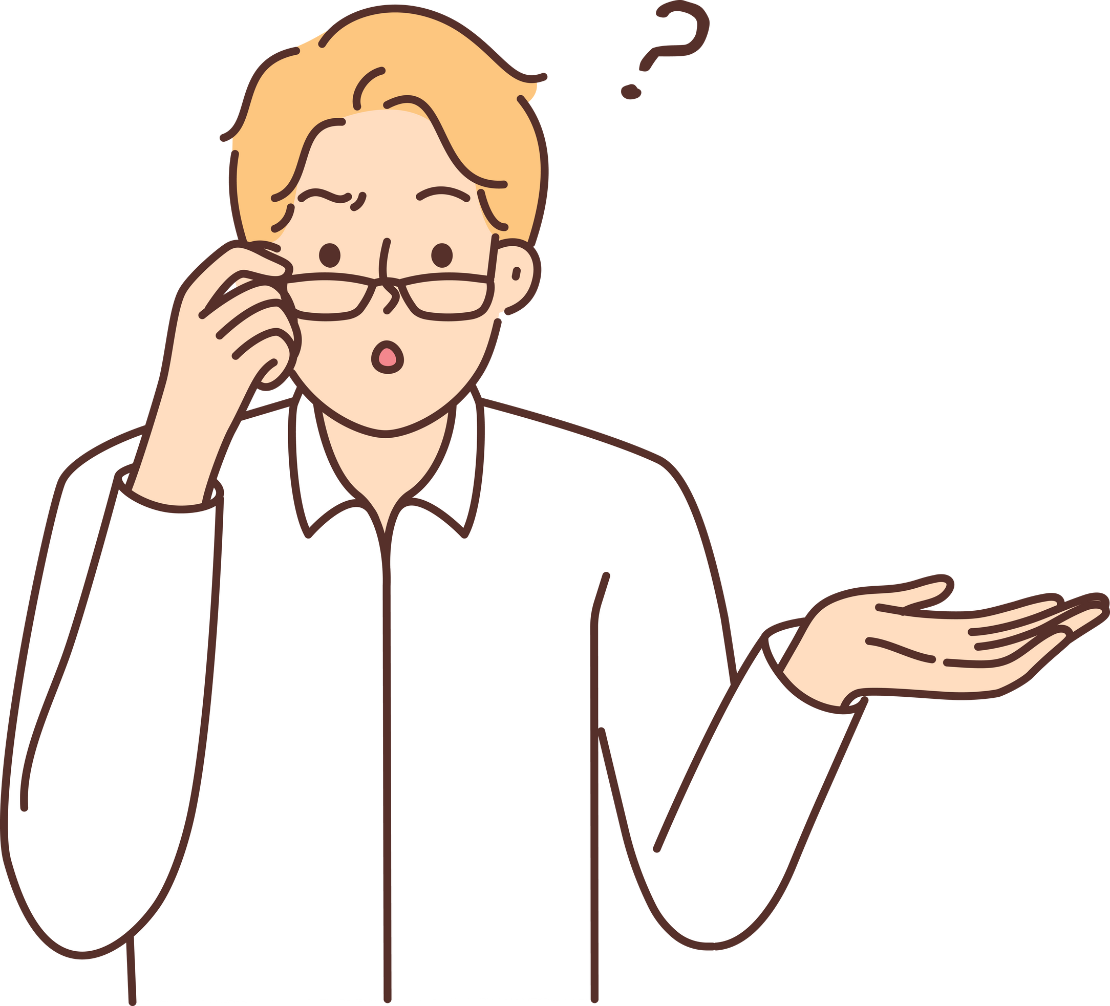
b. Những kĩ năng cần thực hành để quản lí thời gian hiệu quả
Đọc thông tin trong SGK tr.31-32 và trả lời câu hỏi: Theo em, để quản lí thời gian hiệu quả cần thực hành những kĩ năng nào?

Slide 22

MỘT SỐ KĨ NĂNG CẦN THIẾT
Xác định mục tiêu các công việc;
Lập danh sách các công việc cần hoàn thành;
Xác định thời hạn hoàn thành công việc;
Lập kế hoạch và điều chỉnh kế hoạch nếu cần thiết;
Sắp xếp công việc theo thứ tự ưu tiên;
Sử dụng các công cụ quản lí thời gian;
Tìm kiếm sự hỗ trợ khi cần thiết;
Tính kỉ luật và thói quen tự giác, chủ động cộng việc;
Tập trung công việc.

Slide 23

c. Cách xây dựng kế hoạch thời gian trong một tuần
Vận dụng cách quản lí thời gian đã học, em hãy xây dựng kế hoạch thời gian và sắp xếp xếp mức độ ưu tiên cho những công việc cần hoàn thành của bản thân trong 1 tuần.
Công việc | Thời hạn hoàn thành | Mức độ ưu tiên | Thời gian dự kiến thực hiện | Ghi chú / Điều chỉnh

Slide 24
LUYỆN TẬP
Câu 1: Quản lí thời gian hiệu quả là gì?
A. Là biết cách sắp xếp, sử dụng thời gian hợp lí.
A. Là biết cách sắp xếp, sử dụng thời gian hợp lí.
B. Là việc lãng phí thời gian.
C. Là việc sắp xếp thời gian lộn xộn.
D Là việc không lên kế hoạch cụ thể những việc cần ưu tiên làm trước.

Slide 25
Câu 2: Bước đầu tiên trong thực hiện kế hoạch quản lí thời gian hiệu quả là gì?
A. Điều chỉnh mục tiêu công việc.
B. Xác định mục tiêu công việc.
B. Xác định mục tiêu công việc.
C. Xây dựng kế hoạch thực hiện công việc.
D. Thực hiện kế hoạch.

Slide 26
Câu 3: Quản lí thời gian hiệu quả mang lại lợi ích gì cho bản thân mỗi người?
A. Không thể linh hoạt trong công việc.
B. Tăng áp lực, khó khăn cho con người nếu không thực hiện được.
C. Hoàn thiện bản thân hơn.
C. Hoàn thiện bản thân hơn.
D. Giảm năng suất, hiệu quả công việc.

Slide 27
Câu 4: Trường hợp nào dưới đây biết cách quản lí thời gian hợp lí?
A. Bạn A thường xuyên dành thời gian chơi điện thoại thay vì làm bài tập về nhà.
B. Bạn G luôn tự giác làm bài tập ở nhà rồi mới xem phim.
B. Bạn G luôn tự giác làm bài tập ở nhà rồi mới xem phim.
C. Bạn T không biết cách phân chia thời gian để ôn thi hiệu quả.
D Bạn C vừa làm bài vừa sử dụng mạng xã hội để giải trí.

Slide 28
Câu 5: Đâu không phải việc cần làm trong bước xác định mục tiêu công việc?
A. Xác định các công việc cần hoàn thành.
B. Xác định thời hạn của mỗi công việc.
C. Phân bổ thời gian cụ thể để hoàn thành công việc.
C. Phân bổ thời gian cụ thể để hoàn thành công việc.
D. Xác định công việc theo thứ tự ưu tiên.

Slide 29
Câu 6: Tại sao thực hiện kế hoạch cần quyết tâm?
A. Để đảm bảo tính kỉ luật và linh hoạt.
A. Để đảm bảo tính kỉ luật và linh hoạt.
B. Giảm áp lực, tạo động lực cho người thực hiện.
C. Rèn luyện kĩ năng quản lí thời gian thuần thục.
D. Vì làm việc gì cũng cần quyết tâm.

Slide 30
Câu 7: Bạn D sắp tới có bài thi cuối kì nhưng D không học bài và chơi điện tử đến tận khuya vì D cho rằng gần đến hôm thi học cũng được.
Nếu là bạn của D, em sẽ khuyên D như thế nào?
A. Học một chút rồi dành thời gian chơi điện tử.
B. Coi như không biết.
C. Đồng ý với quan điểm của D vì gần ngày thi mới học sẽ nhớ kiến thức hơn.
D. D nên phân chia thời gian hợp lí để có thể xem lại và ôn tập kiến thức đã học.
D. D nên phân chia thời gian hợp lí để có thể xem lại và ôn tập kiến thức đã học.

Slide 31
Nhiệm vụ 2: Trả lời câu hỏi phần Luyện tập (SGK tr.32-33)
1. Em tán thành/ không tán thành với những quan điểm về quản lí thời gian dưới đây? Giải thích vì sao.
Làm được càng nhiều việc càng tốt trong một khoảng thời gian ngắn nhất.
Luôn dành thời gian cho những việc mình muốn làm.
Chủ động sắp xếp công việc hợp lí và biết mình cần hoàn thành những công việc gì, có bao nhiêu thời gian.
Quan điểm | Tán thành | Không tán thành | Giải thích

Slide 32
Quan điểm | Tán thành | Không tán thành | Giải thích
Làm được càng nhiều việc càng tốt trong một khoảng thời gian ngắn nhất. |  | x | Quản lí thời gian hiệu quả là biết cách sắp xếp, sử dụng thời gian hợp lí, không lãng phí để hoàn thành công việc theo kế hoạch đã đề ra. Nếu chỉ tập trung làm được càng nhiều việc càng tốt trong một khoảng thời gian ngắn nhất thì có thể gây ra những áp lực, căng thẳng không cần thiết, và cũng chưa nói lên những việc mình làm có hiệu quả, có hướng đến những mục tiêu cần đạt được hay không.
Luôn dành thời gian cho những việc mình muốn làm. |  | x | Quản lí thời gian hiệu quả là biết cách sắp xếp, sử dụng thời gian hợp lí, không lãng phí để hoàn thành công việc theo kế hoạch đã đề ra, tức là làm được những việc mình cần làm, biết ưu tiên việc gì làm trước, làm sau hay từ bỏ những việc làm lãng phí thời gian của mình chứ không phải chỉ là luôn dành thời gian cho những việc mình muốn làm.
Chủ động sắp xếp công việc hợp lí và biết mình cần hoàn thành những công việc gì, có bao nhiêu thời gian. | x |  | Quản lí thời gian hiệu quả là chủ động sắp xếp công việc hợp lí và biết mình cần hoàn thành những công việc hợp lí và biết mình cần hoàn thành những công việc gì, có bao nhiêu thời gian.

Slide 33
Quan điểm | Tán thành | Không tán thành | Giải thích
b) Luôn dành thời gian cho những việc mình muốn làm. |  | x | Quản lí thời gian hiệu quả là biết cách sắp xếp, sử dụng thời gian hợp lí, không lãng phí để hoàn thành công việc theo kế hoạch đã đề ra, biết việc mình cần làm, biết ưu tiên việc gì làm trước, làm sau hay từ bỏ những việc làm lãng phí thời gian của mình chứ không phải chỉ là luôn dành thời gian cho những việc mình muốn làm.
c) Chủ động sắp xếp công việc hợp lí và biết mình cần hoàn thành những công việc gì, có bao nhiêu thời gian. | x |  | Quản lí thời gian hiệu quả là chủ động sắp xếp công việc hợp lí và biết mình cần hoàn thành những công việc hợp lí và biết mình cần hoàn thành những công việc gì, có bao nhiêu thời gian.

Slide 34

2. Viết đoạn văn và thuyết trình
Em hãy đọc câu danh ngôn dưới đây và viết bài thuyết trình về sự cần thiết của việc quản lí thời gian hiệu quả.
“Thời gian chính là cuộc sống, vì thế ai lãng phí thời gian là lãng phí chính cuộc đời của họ; ai làm chủ được thời gian thì làm chủ được cuộc sống.”
(Alan Lakein)

Slide 35

3. Nhận xét hành vi
Em hãy nhận xét cách quản lí thời gian của các bạn dưới đây và tư vấn giúp các bạn cách làm hiệu quả hơn.
Ngoài việc học tập chăm chỉ để đạt danh hiệu Học sinh Giỏi, N còn đăng kí tham gia câu lạc bộ cầu lông, nấu ăn, hoạt động cộng đồng và cũng muốn tìm hiểu về chương trình hướng nghiệp. Tham gia nhiều hoạt động nên N thường bị quá tải và không biết phải làm thế nào để hoàn thành được hết các công việc.
M có thói quen làm việc ngẫu hứng, gặp việc gì làm việc đó nên thuường không hoàn thành bài tập trên lớp đúng hạn.

Slide 36
Hướng dẫn thực hiện
Trường hợp a
Bạn N đang quản lí thời gian không hiệu quả do ôm đồm nhiều việc cùng một lúc, lại chưa có kế hoạch công việc, không phân bổ thời gian cụ thể.
Bị quá tải.
Hướng giải quyết:
Cần xác định rõ mục tiêu công việc của mình, lập danh sách công việc cần hoàn thành, thời hạn.
Cần xem xét số lượng công việc phù hợp với khả năng để tránh ôm đồm nhiều việc cùng một lúc.

Slide 37
Hướng dẫn thực hiện
Trường hợp b
Bạn M do có thói quen làm việc ngẫu hứng, chưa có mục tiêu các công việc cụ thể, rõ ràng cũng như kế hoạch thời gian cho các công việc.
Quản lí thời gian không hiệu quả
Hướng giải quyết:
Cần xác định rõ mục tiêu công việc, từ đó lập danh sách những việc mình cần hoàn thành.
Điều chỉnh dần thói quen ngẫu hứng, nên sắp xếp thứ tự ưu tiên trong khi phân bổ thời gian.

Slide 38
4. Liệt kê kĩ năng quản lí thời gian và tự đánh giá
Em hãy liệt kê những kĩ năng quản lí thời gian và tự đánh giá xem mình đã thực hiện được những kĩ năng nào, cần thay đổi điều gì theo bảng gợi ý dưới đây:
Kĩ năng quản lí thời gian | Đã làm được | Chưa làm được | Kế hoạch thay đổi
Xác định mục tiêu công việc cần làm

Slide 39
Kĩ năng quản lí thời gian | Đã làm được | Chưa làm được | Kế hoạch thay đổi
Xác định mục tiêu công việc cần làm | x
Lập danh sách các công việc cần hoàn thành |  | x | Có một cuốn sổ ghi chép danh sách các công việc cần hoàn thành. Lập danh sách các công việc cần hoàn thành dựa vào mục tiêu công việc cần làm.
Xác định thời hạn hoàn thành công việc | x
Lập kế hoạch và điều chỉnh kế hoạch khi cần thiết |  | x | - Phân bổ thời gian cho các công việc. - Lập thời gian biểu mỗi ngày.
Sắp xếp công việc theo thứ tự ưu tiên |  | x | - Học hỏi thêm các cách sắp xếp thứ tự ưu tiên. - Xác định rõ việc nào hướng đến thực hiện mục tiêu việc nào không, việc nào sắp đến hạn hoàn thành,…để sắp xếp thứ tự ưu tiên.
Sử dụng các công cụ quản lí thời gian | x
Tập trung công việc | x

Slide 40
Kĩ năng quản lí thời gian | Đã làm được | Chưa làm được | Kế hoạch thay đổi
Xác định thời hạn hoàn thành công việc | x
Lập kế hoạch và điều chỉnh kế hoạch khi cần thiết |  | x | Phân bổ thời gian cho các công việc. Lập thời gian biểu mỗi ngày.
Sắp xếp công việc theo thứ tự ưu tiên |  | x | Học hỏi thêm các cách sắp xếp thứ tự ưu tiên. Xác định rõ việc nào hướng đến thực hiện mục tiêu việc nào không, việc nào sắp đến hạn hoàn thành,…để sắp xếp thứ tự ưu tiên.
Sử dụng các công cụ quản lí thời gian | x
Tập trung công việc | x

Slide 41
Kĩ năng quản lí thời gian | Đã làm được | Chưa làm được | Kế hoạch thay đổi
Sử dụng các công cụ quản lí thời gian | x
Tập trung công việc | x

Slide 42

VẬN DỤNG
Em hãy sử dụng một cuốn sổ để ghi chép và thực hiện bảng kế hoạch quản lí thời gian đã làm ở phần Khám phá. Sau mỗi tuần, hay đánh giá và rút kinh nghiệm để hoàn thành trong những tuần tiếp theo và chia sẻ kết quả với các bạn trong lớp.

Slide 43
HƯỚNG DẪN VỀ NHÀ
Ôn tập lại kiến thức đã được học.
Rèn luyện: Thực hiện được kĩ năng quản lí thời gian hiệu quả.
Hoàn thành bài tập Vận dụng SGK và bài tập trong SBT.
Đọc và tìm hiểu trước nội dung Bài 7. Thích ứng với thay đổi.

Slide 44
CẢM ƠN CÁC EM ĐÃ CHÚ Ý LẮNG NGHE BÀI GIẢNG!

